Slide 1

动画
——Android 知识分享交流
主讲人：Bauer
内部资料，请勿泄露

Slide 2

主要内容
Drawable Animation
View Animation
Property Animation
gif
MD
内部资料，请勿泄露

Slide 3
分类
Drawable Animation
  也叫Frame Animation/逐帧动画
  和放电影原理一样
View Animation
  也叫Tween Animation/补间动画
  AlphaAnimation
  ScaleAnimation
  TranslateAnimation
  RotateAnimation
Property Animation
  ValueAnimator
  ObjectAnimator
内部资料，请勿泄露

Slide 4
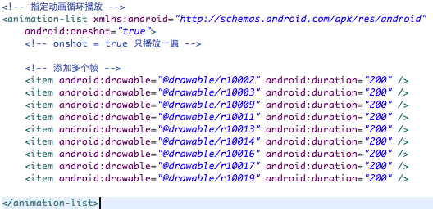
Drawable Animation
Android:oneshot = “true”
如果为true，表示动画只播放一次停止在最后一帧上，如果设置为false表示动画循环播放
内部资料，请勿泄露

Slide 5
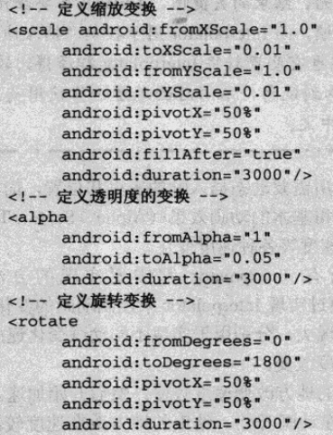
View Animation
通过xml配置动画
内部资料，请勿泄露

Slide 6
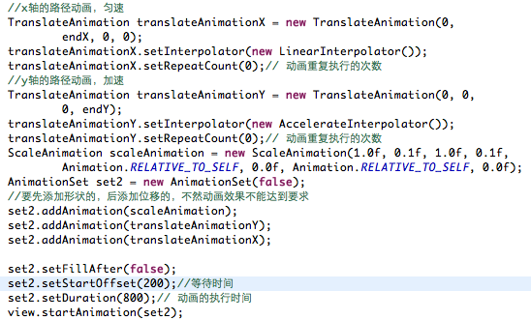
View Animation
通过代码配置动画
内部资料，请勿泄露

Slide 7
Property Animation
VauleAnimator
ValueAnimator包含Property Animation动画的所有核心功能。
应用Property Animation有两个步聚：
  计算属性值
  根据属性值执行相应的动作，如改变对象的某一属性。
内部资料，请勿泄露

Slide 8
Property Animation
ObjectAnimator
继承自ValueAnimator，要指定一个对象及该对象的一个属性，当属性值计算完成时自动设置为该对象的相应属性，即完成了Property Animation的全部两步操作。
实际应用中一般都会用ObjectAnimator来改变某一对象的某一属性，但用ObjectAnimator应该满足PropertyName有setter和getter方法。
如果上述条件不满足，则不能用ObjectAnimator，应用ValueAnimator代替。
一行代码搞定一个动画
内部资料，请勿泄露

Slide 9
ObjectAnimator
常用PropertyName
1. translationX和translationY：这两个属性作为一种增量来控制着View对象从它布局容器的左上角坐标开始的位置。
2. rotation、rotationX和rotationY：这三个属性控制View对象围绕支点进行2D和3D旋转。
3. scaleX和scaleY：这两个属性控制着View对象围绕它的支点进行2D缩放。
4. pivotX和pivotY：这两个属性控制着View对象的支点位置，围绕这个支点进行旋转和缩放变换处理。默认情况下，该支点的位置就是View对象的中心点。
5. x和y：这是两个简单实用的属性，它描述了View对象在它的容器中的最终位置，它是最初的左上角坐标和translationX和translationY值的累计和。
6. alpha：它表示View对象的alpha透明度。默认值是1（不透明），0代表完全透明（不可见）
内部资料，请勿泄露

Slide 10
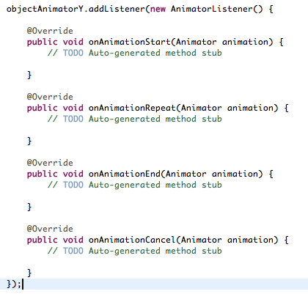
ObjectAnimator
可以添加动画监听
内部资料，请勿泄露

Slide 11
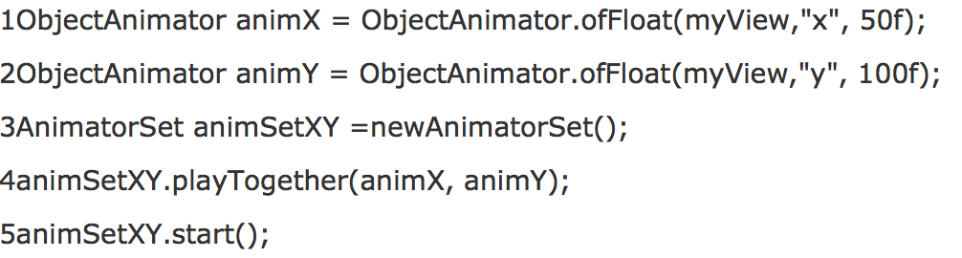
ObjectAnimator
多个ObjectAnimator
内部资料，请勿泄露

Slide 12
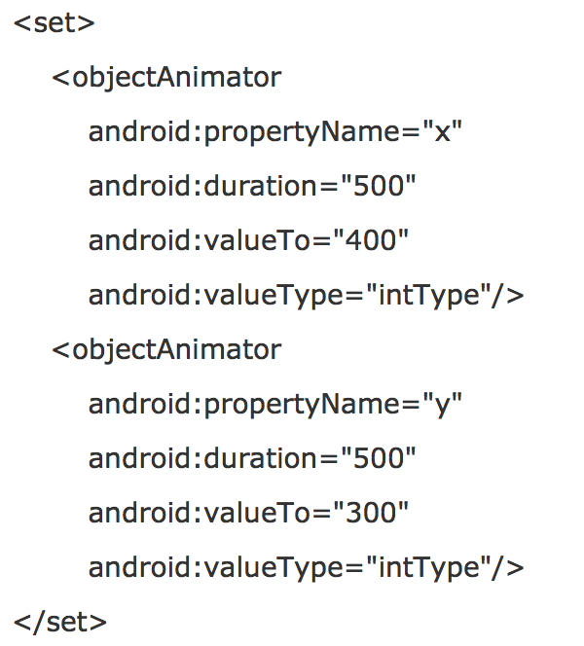
ObjectAnimator
也可以使用xml制作动画
内部资料，请勿泄露

Slide 13
nineoldandroid
android.animation.ObjectAnimator替换为 com.nineoldandroids.animation.ObjectAnimator 即可
NineOldAndroids 库几乎完全兼容最新的Android 3.0 Property Animation API，因此两者没有太大的区别
内部资料，请勿泄露

Slide 14
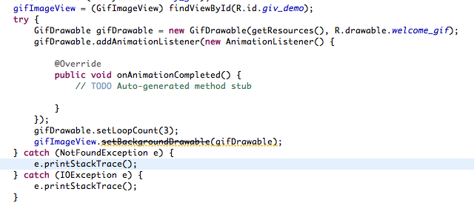
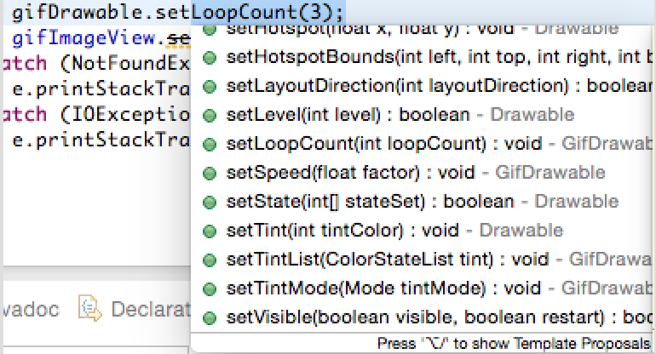
gif
内部资料，请勿泄露

Slide 15
MD
下回讲解
.
.
.
内部资料，请勿泄露

Slide 16
参考链接
http://www.ablanxue.com/prone_4211_2.html
http://www.open-open.com/lib/view/open1410511251273.html
https://github.com/JakeWharton/NineOldAndroids
http://www.cnblogs.com/angeldevil/archive/2011/12/02/2271096.html
https://github.com/koral--/android-gif-drawable
内部资料，请勿泄露

Slide 17

祝早日成为大牛！
早日成为大牛！
成为大牛！
为大牛！
大牛！
牛！
内部资料，请勿泄露

